Slide 1
Рефакторинг кода
Лежнев Владислав

Slide 2
Что такое рефакторинг?
Мартин Фаулер, автор книги «Рефакторинг. Улучшение существующего кода», приводит следующее определение для данного процесса (перевод С. Маккавеева):
«Рефакторинг — изменение во внутренней структуре ПО, имеющее целью облегчить понимание его работы и упростить модификацию, не затрагивая наблюдаемого поведения».
Если говорить проще: рефакторинг — это переработка исходного кода программы, чтобы он стал более простым и понятным.
Рефакторинг — не оптимизация, хотя и может быть с нею связан. Часто его проводят одновременно с оптимизацией, поэтому понятия кажутся синонимами. Но у этих процессов разные цели.

Slide 3
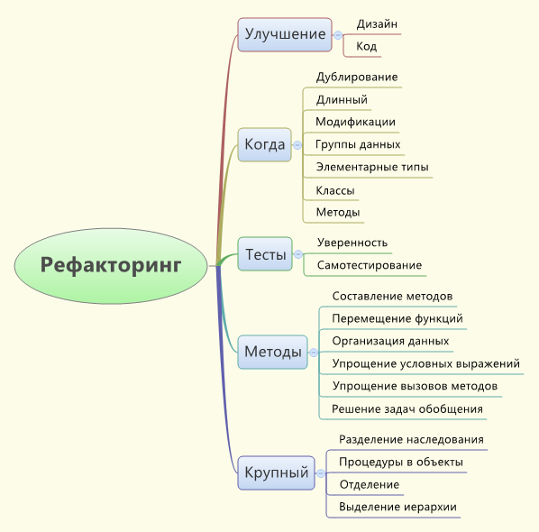

Slide 4
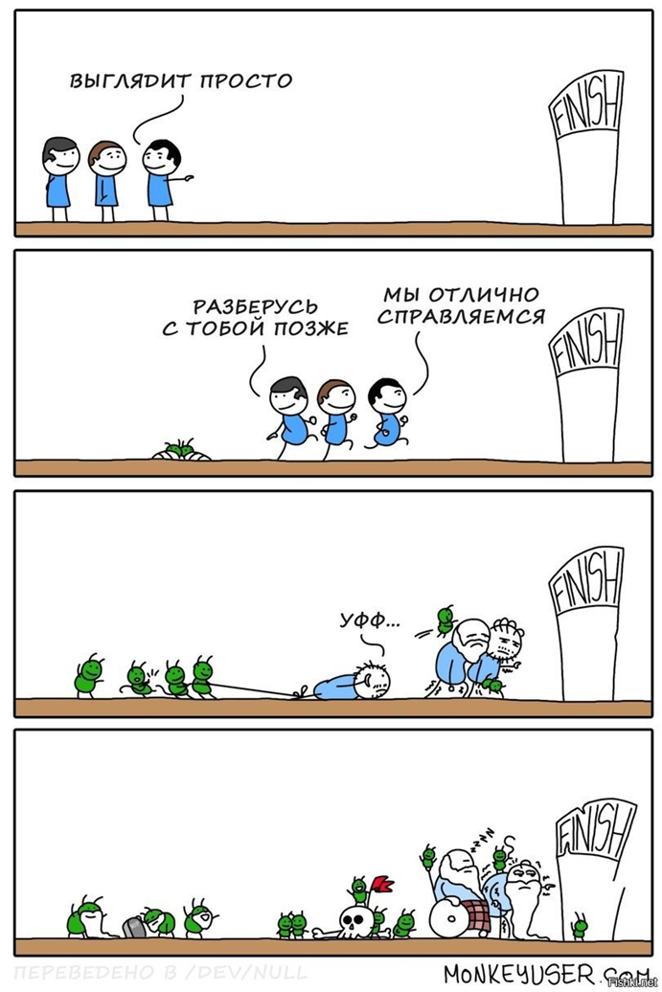
Зачем нужен рефакторинг?
Существуют разные причины, по которым возникает необходимость проведения рефакторинга кода. Выделим ключевые.
Сохранить архитектуру проекта, не допустить потери структурированности;
Упростить будущую жизнь разработчиков, сделать код понятным и прозрачным для всех членов команды;
Ускорить разработку и поиск ошибок.

Slide 5
Из-за чего возникает необходимость в рефакторинге?
Существует несколько причин, по которым проекту может потребоваться рефакторинг. Основные: недостаточная тестируемость, изменение требований и отсутствие договоренностей. Рассмотрим их подробнее.
Недостаточная тестируемость
Изменение требований разработки
Отсутствие договоренностей в команде
Отсутствие общего стиля написания кода
Отсутствие встреч по обмену знаниями
Отсутствие или игнорирование единых инструментов

Slide 6
Поставленная задача
Рассмотреть примеры рефакторинга в лабораторной работе, написанной ранее
Проведение изменений, последующий коммит
Предложение вариантов дальнейшей доработки и рефакторинга

Slide 7
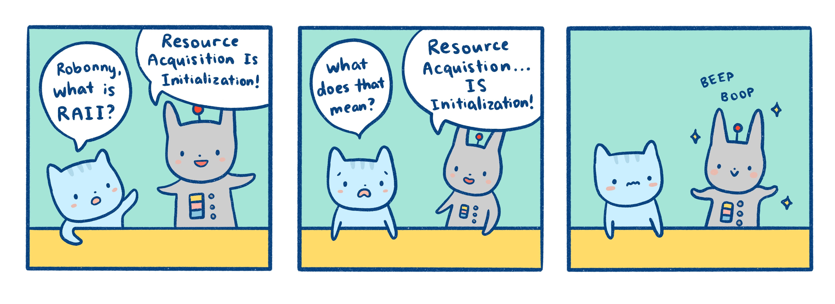
1. RAII-рефакторинг
RAII (Resource Acquisition Is Initialization) — это идиома программирования, где жизненный цикл ресурса (например, файла, памяти, мьютекса) привязан к жизненному циклу объекта.

Slide 8
Проблемы, которые RAII решает:
Утечки памяти: Без RAII разработчику приходится вручную отслеживать и освобождать выделенную память. Забытая операция освобождения памяти может привести к утечкам. RAII гарантирует, что память будет автоматически освобождена при уничтожении объекта.
Неопределенное поведение: Если ресурсы не управляются должным образом, это может привести к неопределенному поведению программы. RAII гарантирует, что ресурсы всегда находятся в определенном состоянии.
Исключения и безопасность: RAII позволяет обрабатывать исключения более элегантно и безопасно. Ресурсы будут автоматически освобождены даже в случае возникновения исключительных ситуаций.

Slide 9
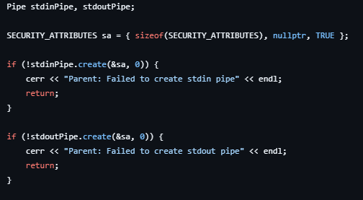
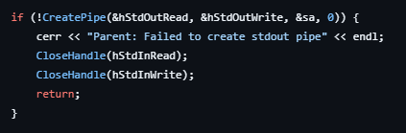
Пример: Специализированные классы для каналов и процессов
ДО
ПОСЛЕ
Ручное закрытие дескрипторов при ошибках
Автоматическое освобождение пайпов

Slide 10
Преимущества рефакторинга
Безопасность
Производительность
Поддержка
Исключены утечки дескрипторов
Правильный порядок закрытия ресурсов
Автоматическая очистка при исключениях
Меньше точек потенциальных ошибок
Предсказуемое время жизни ресурсов
Легче добавлять новую функциональность
Меньше boilerplate-кода
Ясные контракты использования

Slide 11
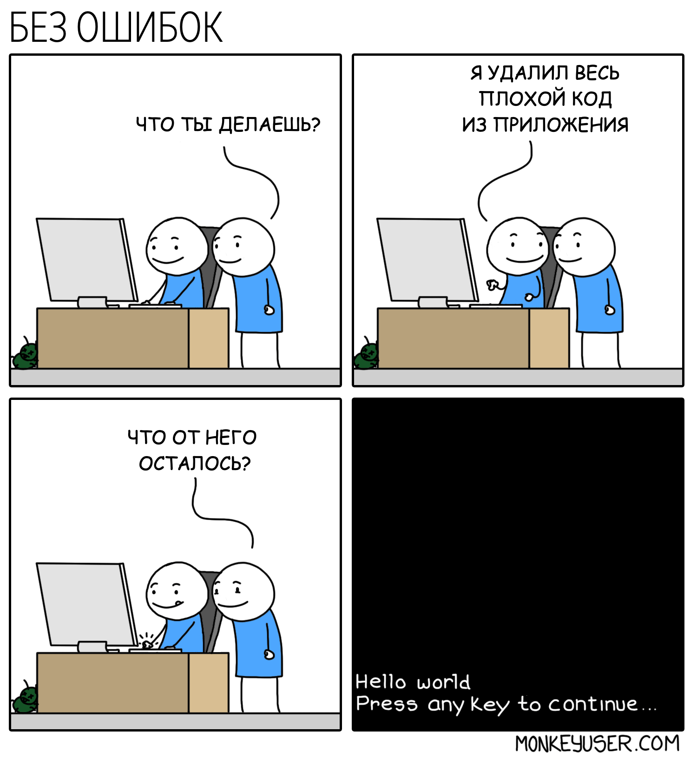
2. Рефакторинг обработки ошибок
Рефакторинг обработки ошибок - это процесс улучшения кода, направленный на создание более надежной, предсказуемой и удобной в сопровождении системы обработки ошибок.

Slide 12
Проблемы, решает улучшение обратотки ошибок:
Утечки ресурсов при ошибках: Без автоматического управления ресурсами при возникновении ошибок разработчик должен вручную освобождать все acquired ресурсы (дескрипторы, память, файлы) в каждом месте возможной ошибки.
Неинформативность ошибок: Общие сообщения об ошибках без контекста, кодов ошибок и диагностической информации делают отладку практически невозможной.
Уязвимости ввода данных: Невалидированный пользовательский ввод может содержать некорректные данные, которые нарушают логику программы или вызывают неопределенное поведение.

Slide 13
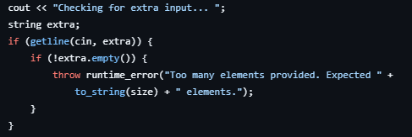

Пример: Улучшенная обработка пользовательского ввода
ДО
ПОСЛЕ
Отсутсвие обработки ввода данных
Проверка на ввод лишних элементов: если лишние элементы есть – ошибка

Slide 14
Преимущества
ДО
ПОСЛЕ
Ошибки игнорировались или выводились в консоль
Непонятные сообщения об ошибках
Риск утечек ресурсов при ошибках
Продолжение работы после частичного сбоя
Ошибки становятся явными
Информативные сообщения с кодами ошибок
Автоматическое управление ресурсами через RAII
Гарантированная целостность операций

Slide 15

3. Объединение одинакового кода
Рефакторинг обработки ошибок - это процесс улучшения кода, направленный на создание более надежной, предсказуемой и удобной в сопровождении системы обработки ошибок.

Slide 16
Цели рефакторинга:
Устранение дублирования: одинаковые операции с массивами были вынесены в общие функции
Улучшение читаемости: код стал более декларативным и понятным
Повторное использование: созданы универсальные функции, которые можно использовать в разных частях программы
Соблюдение принципа DRY (Don't Repeat Yourself): устранено повторение одинакового кода
Упрощение поддержки: изменения в логике работы с массивами теперь нужно вносить только в одном месте

Slide 17
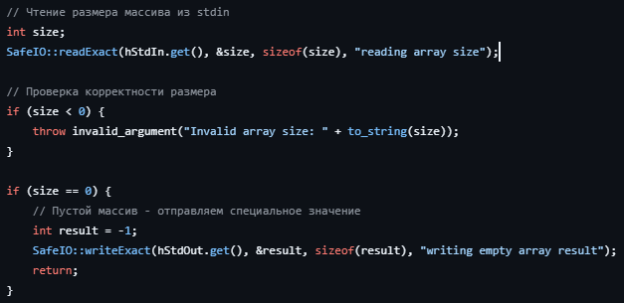
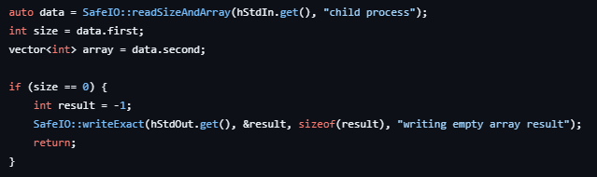
Пример: Обработка массива в ChildMode
ДО
ПОСЛЕ
Цель: Упростить код ChildMode за счет использования универсальной функции чтения массива, которая уже включает проверки.

Slide 18
Преимущества
ДО
ПОСЛЕ
Дублирование кода чтения/записи массивов в разных функциях
Разрозненные вызовы функций ввода размера и элементов
Сложно тестировать отдельные компоненты
Единые функции для работы с массивами через пайпы
Единая функция получения массива от пользователя
Упрощенное модульное тестирование

Slide 19
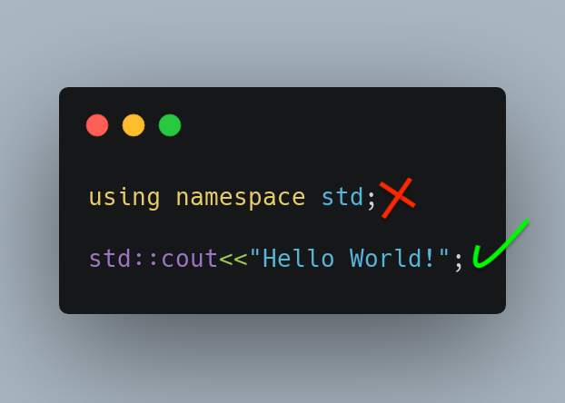
4. замена using namespace std на using std::(название_компонента)
Замена using namespace std на конкретные using std::(название_компонента) - это рефакторинг, который повышает качество кода.

Slide 20
Преимущества
Избежание конфликтов имён: Пространство std содержит сотни компонентов. При использовании using namespace std все они становятся видимыми в текущей области видимости, что может привести к конфликтам имён. Например, если в вашем коде есть функции с именами sort, count или array, они будут конфликтовать с стандартными компонентами из std.
Снижение непреднамеренных ошибок: Случайный импорт всего пространства имён может привести к неочевидным ошибкам, особенно в больших проектах или при подключении новых заголовков.

Slide 21
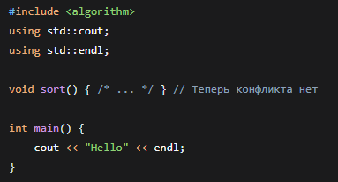
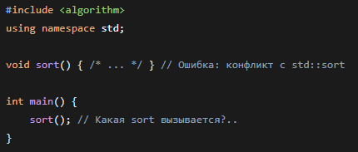
Пример
ДО
ПОСЛЕ
На слайде представлен случай, который не относится напрямую к моей программе, а просто показывает важность данного типа рефакторинга

Slide 22

5. Выделение констант, упрощение обработки ошибок и функций SafeIO
Общие цели рефакторинга:
Устранение дублирования - через шаблоны и макросы
Улучшение сопровождаемости - централизация констант
Повышение надежности - добавление валидации
Упрощение кода - использование стандартных алгоритмов
Улучшение читаемости - именованные константы вместо "магических чисел"

Slide 23
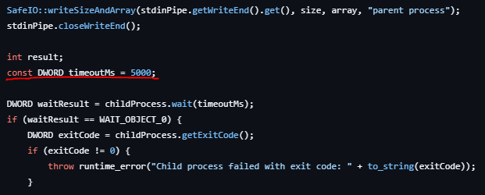
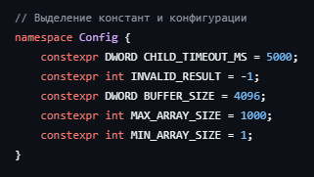
Пример
ДО
ПОСЛЕ
В первом случае показана константа среди кода, а во втором – специальное пространство, в которое можно удобно все собрать и использовать

Slide 24
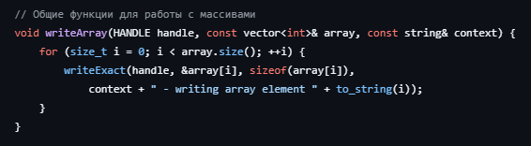
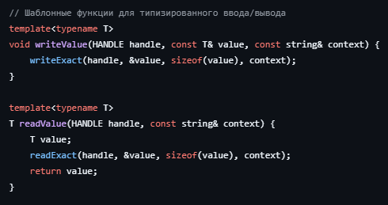
Пример: прощение функций SafeIO через шаблоны
ДО
ПОСЛЕ
Цель: Устранение дублирования кода, типобезопасность, переиспользование.

Slide 25
Преимущества
Централизованное управление конфигурацией - все константы в одном месте
Быстрое внесение изменений - изменение таймаута или ограничений требует правки только в одном месте
Автоматическая проверка типов через шаблоны SafeIO
Снижение объема кода - шаблоны заменяют повторяющиеся операции

Slide 26

Рефакторинг, который можно будет применить в будущем
Покрыть код unit-тестами для самотестирование, что ускорит разработку и упростит добавление фич и проведение рефакторинга: быстрее можно будет убедиться, что логика и функциональность не сломались. Как итог мы имеем стабильность кода при изменениях.

Slide 27

Мой github с полным кодом лабораторной и прочими проектами

Slide 28


